Slide 1
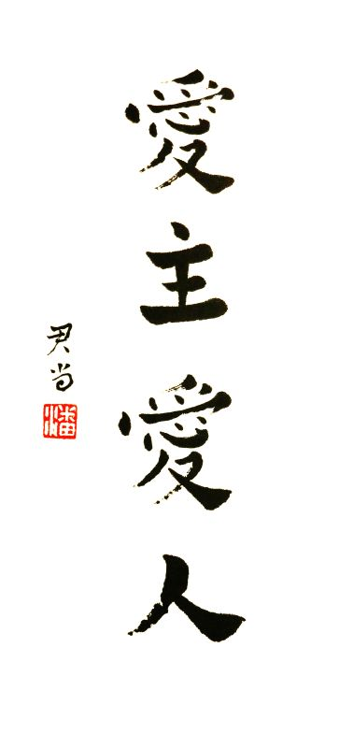
讲题： 爱主爱人
经文：太22:34-46 对象：不莱梅团契
日期：2017年10月28日 讲员：陈永安牧师

Slide 2
1. 引言
为我们代祷。
和我们一家合照。
我们一同祷告。

Slide 3
2. 最大及其次的诫命
一连串试探的最后一击，耶稣的智慧折服了众人，我们也当折服在耶稣的面前。
耶穌引用犹太人熟悉的认信经文回答：申命记6:5，「你要尽心、尽性、尽力爱主——你的神。」

Slide 4
2. 最大及其次的诫命
「尽心」是heart，被视为生命的活动中心位置，是一个人的意志与决心；道德生命的决定；情感、愿望、渴望；爱；性情。
「尽性」是soul，是渴望；感受与情感。
「尽意」是mind，讲的是理解力、聪智、头脑。
在其他福音书上，还有「尽力」是strength、 power、ability，讲的是能力、力量、力气。

Slide 5
2. 最大及其次的诫命
耶稣的回答，除了「最大的」，也答了「其次的」。
利末记19:18，「爱人如己」
简单来说，就是「爱主爱人」

Slide 6
2. 最大及其次的诫命
若从十诫来说：
头四个诫命，「不可有别的人、不可为自己雕刻偶像、不可妄称主的名、当记念安息日」都是指到人与神的关系的，这些诫命帮助人去爱神。
第五到十诫，「当孝敬父母、不可杀人、不可奸淫、不可偷盗、不可作假见证陷害人、不可贪恋人的房屋及一切」，则是对人的爱。

Slide 7
2. 最大及其次的诫命
再简化，爱主爱人，其实就是一个字——「爱」。换句话说，我们可以从613条诫命，简化为10条，10条简化为2条，2条简化为一条。我们今日，就谈甚么是「爱」。

Slide 8
3.爱神
我们不是靠着自己的力量去爱，因为按我们的本性，我们不会爱神。
约壹4章「4:8神就是爱。」
「4:10 不是我们爱神，乃是神爱我们，差他的儿子为我们的罪作了挽回祭，这就是爱了。」
「4:19我们爱，因为神先爱我们。」

Slide 9
3.爱神
我们不会爱神，我们若说爱神，也只是对神爱的一种回应，因为感受到神的爱，所作出的回应。

Slide 10
3.爱神
我们看两段经文
「伯41:11 谁先给我甚么，使我偿还呢？天下万物都是我的。」，
另一段在新约，「罗11:34 谁知道主的心？谁作过他的谋士呢？11:35 谁是先给了他，使他后来偿还呢？」

Slide 11
3.爱神
我们爱神，是回应的爱，是被神无条件的爱所感动的爱。因此，我们说去爱神之先，我们先去认识神无条件的爱。

Slide 12
3.爱神
人间的爱，却很多时是带有条件性的。最后每个人最爱的也只是自己。
上帝的爱，在耶稣的牺牲里表现出来。
「约壹4:19我们爱，因为神先爱我们。」因此，我们会好放心，因为我们爱神，靠的不是自己的力量，而是神的力量，我们需要的是去感受神的爱。而我们爱神的多少，也不会影响着神对我们的爱，我们就可以更自由地去爱神。

Slide 13
3.爱神
爱多爱少，反映着我们赦罪的体会有多深，「路7:47 所以我告诉你，她许多的罪都赦免了，因为她的爱多；但那赦免少的，他的爱就少。」

Slide 14
3.爱神
不是要「尽心、尽性、尽意、尽力」吗？
这个「尽」字，是「全部」的意思，就是这个爱，不是可以分享的，神要我们的爱，是忠贞的爱，是「全部」的爱。

Slide 15
3.爱神
这些「偶像」包括我们最亲的人，甚至是自己。人最大的偶像是「自己」。
「路 14:26 「人到我这里来，若不爱我胜过爱（爱我胜过爱：原文是恨）自己的父母、妻子、儿女、弟兄、姊妹，和自己的性命，就不能作我的门徒。」

Slide 16
3.爱神
我们说爱主，但坦白些，永远是爱得不够的，是一个炼净的过程，不会一步到位，是需要经历许多的考验，才会成长起来。
亚伯拉罕，「创22:2 神说：「你带着你的儿子，就是你独生的儿子，你所爱的以撒，往摩利亚地去，在我所要指示你的山上，把他献为燔祭。」

Slide 17
3.爱神
因此，耶稣说：「太19:29 凡为我的名撇下房屋，或是弟兄、姊妹、父亲、母亲、（有古卷加：妻子、）儿女、田地的，必要得着百倍，并且承受永生。」
我们要相信神，祂是不会亏待我们的。

Slide 18
4. 爱人
「约壹4:20 人若说「我爱神」，却恨他的弟兄，就是说谎话的；不爱他所看见的弟兄，就不能爱没有看见的神（有古卷：怎能爱没有看见的神呢）。4:21 爱神的，也当爱弟兄，这是我们从神所受的命令。」爱神的表现在于爱人，这是一个钱币的两面的。
耶稣又用比喻说：「太25:40 王要回答说：『我实在告诉你们，这些事你们既做在我这弟兄中一个最小的身上，就是做在我身上了。』」

Slide 19
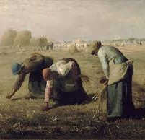
4. 爱人
耶稣引述利末记19:18说：「爱人如己」在利末记的教导是怎样的呢？
利19:9 「不可割尽田角，也不可拾取所遗落的。 19:10 不可摘尽葡萄园的果子，也不可拾取葡萄园所掉的果子；要留给穷人和寄居的。 19:11 「你们不可偷盗，不可欺骗，也不可彼此说谎。起假誓。 19:13 「不可欺压你的邻舍，也不可抢夺他的物。雇工人的工价，不可在你那里过夜，留到早晨。

Slide 20
4. 爱人
利19:14 不可咒骂聋子， 也不可将绊脚石放在瞎子面前。 19:15 「你们施行审判，不可行不义；不可偏护穷人，也不可重看有势力的人，只要按着公义审判你的邻舍。 19:16 不可在民中往来搬弄是非，也不可与邻舍为敌，置之于死。 19:17 「不可心里恨你的弟兄；总要指摘你的邻舍，免得因他担罪。 19:18 不可报仇，也不可埋怨你本国的子民，却要爱人如己。我是耶和华。

Slide 21
4. 爱人
这爱是从爱神而来的，是带着公义与怜悯，是互相扶持，看待他人是「人」，而不是可以利用的「工具」。人不是一堆数字。

Slide 22
5. 爱人如己
耶稣说其次是「爱人如己」，但问题是，我们爱自己的那一方面？
「外在」的自己
「内在」的自己

Slide 23
5. 爱人如己
「内在」的生命，只有神可以满足，除了神以外，再没有甚么。
耶稣说：「太16:25 因为，凡要救自己生命（生命：或译灵魂；下同）的，必丧掉生命；凡为我丧掉生命的，必得着生命。」

Slide 24
5. 爱人如己
「外在」的自己只是一件外衣，是虚无的，我们不会用一件外衣来衡量自己，去炫耀，去因此骄傲。
「内在」的生命，才是真正的自己，我们要爱的是这个自己，我们说「爱人如己」，也是要爱别人「内在」的生命。

Slide 25
5. 爱人如己
我们错误地以为要先有「外衣」，得到满足，才讲这些「内在」的生命，但这是完全错误的。

Slide 26
5. 爱人如己
灵性的高峰，就是你甚么都没有的时候，就是你看自己一无所有的时候，在绝对贫穷底下，神成为你唯一依靠的时候。

Slide 27
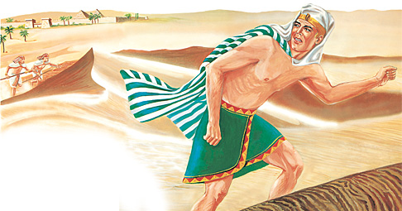
5. 爱人如己
「来11:24 摩西因着信，长大了就不肯称为法老女儿之子。11:25 他宁可和 神的百姓同受苦害，也不愿暂时享受罪中之乐。11:26 他看为基督受的凌辱比埃及的财物更宝贵，因他想望所要得的赏赐。11:27 他因着信，就离开埃及，不怕王怒；因为他恒心忍耐，如同看见那不能看见的主。」

Slide 28
5. 爱人如己
我们要爱自己，是爱「内在」的自己，是与神的关系，是我们的属灵生命。我们「爱人如己」，也是爱别人的「内在」生命，他们与神的关系。

Slide 29
6. 总结
总结一下……重温一下……
爱神：「4:19我们爱，因为神先爱我们。」

Slide 30
6. 总结
总结一下……重温一下……
爱人：爱神的表现在于爱人，这是一个钱币的两面的。「太25:40这些事你们既做在我这弟兄中一个最小的身上，就是做在我身上了。』」

Slide 31
6. 总结
总结一下……重温一下……
爱人如己：但若果我们爱自己，是爱「内在」的自己，也会关心和爱别人「内在」的事情。
我们祷告。

